Slide 1

PEC 2 Visualización de datos
Alumno: Diego Sánchez de la Fuente

Slide 2
Área Chart
Usamos el Área Chart para comparar cantidades dando importancia a las diferencias (áreas) entre las líneas que indican los valores de cada serie a comparar.
Ejemplo de uso:
Comparar distintas series temporales como poblaciones o índices bursátiles.

Slide 3
Proyección incremento poblacional estado N.Y. años (2010-2040)
Como en el gráfico de áreas no se apreciarían cambios, ya que en valores absolutos el incremento de población por década es despreciable, transformamos los datos para obtener únicamente los incrementos de población desde el 2010.
En el documento anexo en GIT (carpeta docs) se incluye el proceso de transformación del dataset original.

Slide 4
Dataset transformado:
 | Year | New York City | Bronx | Brooklyn | Manhattan | Queens | Staten Island
0 | 2010 | 0 | 0 | 0 | 0 | 0 | 0
1 | 2020 | 308347 | 61680 | 95541 | 52408 | 80293 | 18425
2 | 2030 | 578403 | 133890 | 201098 | 90847 | 123549 | 29019
3 | 2040 | 782521 | 194137 | 287614 | 105744 | 162647 | 32379
Estadísticos:
Year | New York City | Bronx | Brooklyn | Manhattan | Queens | Staten Island
count | 4.000000 | 4.000000 | 4.000000 | 4.000000 | 4.0000 | 4.000000 | 4.00000
mean | 2025.000000 | 417317.750000 | 97426.750000 | 146063.250000 | 62249.7500 | 91622.250000 | 19955.75000
std | 12.909944 | 339288.766097 | 84562.093176 | 125103.169796 | 47192.6686 | 69730.005686 | 14572.28871
min | 2010.000000 | 0.000000 | 0.000000 | 0.000000 | 0.0000 | 0.000000 | 0.00000
25% | 2017.500000 | 231260.250000 | 46260.000000 | 71655.750000 | 39306.0000 | 60219.750000 | 13818.75000
50% | 2025.000000 | 443375.000000 | 97785.000000 | 148319.500000 | 71627.5000 | 101921.000000 | 23722.00000
75% | 2032.500000 | 629432.500000 | 148951.750000 | 222727.000000 | 94571.2500 | 133323.500000 | 29859.00000
max | 2040.000000 | 782521.000000 | 194137.000000 | 287614.000000 | 105744.0000 | 162647.000000 | 32379.00000

Slide 5
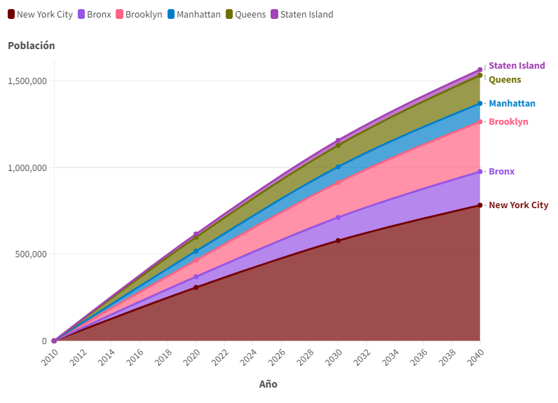
Gráfico de Área Incremento poblacional estado N.Y.

Slide 6
Análisis del gráfico:
Gráfico realizado con la herramienta de Florish, para ello se utiliza la gama de colores "Fluorish Hight Fire", que presenta una gama de colores que va, desde granates a amarillos oscuros, pasando por violetas, fucsias, y azul cielo.
Estos colores con una ligera transparencia en el canal alfa dan una sensación de calma, incitan al lector a profundizar en la comprensión del gráfico.
A nivel de información observamos la proyección de los datos de "incremento poblacional del Estado de NY" entre los años 2010 al 2040, observamos que dividiendo el estado en sus distritos:
La población del distrito de Nueva York (el más grande) incrementará su población en 800.000 personas en el 2040 (estimación).
Por otro lado, el distrito que menos incrementará su población será el de “Staten Island” que sólo lo hará en menos de 50.000 personas.
Este gráfico es muy adecuado para comparar crecimientos, por ejemplo: entre distintas poblaciones, por ejemplo, para valores de acciones, poblaciones, activos financieros, precios de productos, etc.

Slide 7
Datos obtenidos de:
En el presente cuaderno, se realizan los pasos de preproceso, para representar la proyección de población total del estado de NY (USA), entre los años 2010-2040.
Los datos fueron obtenidos de: https://data.amerigeoss.org/dataset/projected-population-2010-2040-summary-5298f

Slide 8
Gráfico de Nightingale Rose:
Un poco de historia:
Florence Nightingale la dama de la lámpara que salvó vidas con las matemáticas
Florence Nightingale la segunda hija de una familia acomodada que nació en la primera mitad del siglo XIX en Florencia (Italia), siempre quiso dedicarse a la enfermería, aunque en la época a las mujeres no se les permitía ejercer profesión, sus padres quería que tuviese una vida acorde a la época, es decir dedicada a su esposo y a sus hijos, pero Florence no se conformaba a vivir así.
Después de convencer a sus padres que le dejaran estudiar enfermería también estudió matemáticas. Acabó destinada a un hospital militar, en ese momento la guerra de Crimea (Imperio Ruso contra los aliados) estaba sucediendo. Tan pronto como entró a trabajar, descubrió que los soldados no morían únicamente por las heridas de guerra, si no que morían por enfermedades relacionadas con la falta de higiene.
Tan pronto como llegó al hospital mandó limpiar todas las plantas del mismo ya que estaban llenas de heces, pero los pacientes seguían muriendo por disentería, cólera, y demás enfermedades relacionadas por la falta de higiene.

Slide 9

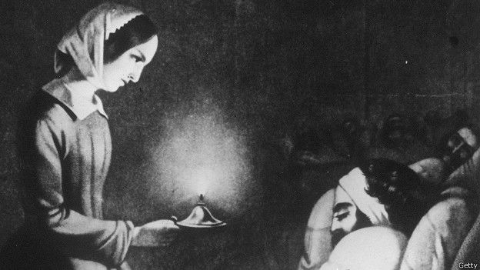
Florence estudio cuidadosamente los casos y elaboró una estadística de las muertes y sus causas, es ahí cuando entró en juego el diagrama de rosa que lleva su mismo nombre, una forma muy sencilla de entender lo que estaba ocurriendo, lo utilizó para poner de manifiesto (comparar) las muertes por causas de heridas de guerra frente a otras causas como disentería, cólera, y demás.
Su trabajo fue tan importante que el Ministerio envió a los inspectores a ver que estaba ocurriendo, descubrieron que el hospital estaba construido sobre un vertedero, era tan grave que el agua que bebían los pacientes estaba contaminada, tan pronto como lo solucionaron, las muertes de soldados provocadas por disentería y cólera fueron disminuyendo. Por lo que se la consideró como un ángel de la época.
Todo esto junto con su costumbre de hacer rondas nocturnas con una lámpara hicieron que se la conociera como la dama de la lámpara.
Dedico este pequeño trabajo a todas las mujeres que pese a las dificultades de la época consiguieron romper moldes de alguna u otra forma y dieron origen al movimiento feminista que hoy conocemos.

Slide 10
Divorcios y separaciones en Euskadi
El dataset que vamos a estudiar contiene información sobre los divorcios y separaciones en Euskadi, junto con el tiempo en meses que tardan en resolverse.
Es decir, el tiempo en meses indica, desde que se inicia el trámite de separación/divorcio hasta que este finaliza con las dos partes separadas.

Slide 11
Dataset:
 | Meses | Total | Divorcios directos | Separaciones
1 | 0 | 651 | 619 | 32
2 | 1 | 973 | 933 | 40
3 | 2 | 494 | 482 | 12
4 | 3 | 229 | 222 | 7
5 | 4 | 130 | 124 | 6
6 | 5 | 105 | 96 | 8
7 | 6 | 112 | 108 | 4
8 | 7 | 81 | 78 | 3
9 | 8 | 87 | 86 | 1
10 | 9 | 53 | 53 | 0
11 | 10 | 53 | 52 | 1
12 | 11 | 45 | 41 | 4
13 | 12 y más | 330 | 316 | 14

Slide 12
Estadísticas:
 | Total | Divorcios directos | Separaciones
count | 13.000000 | 13.000000 | 13.000000
mean | 257.153846 | 246.923077 | 10.153846
std | 285.552636 | 273.773161 | 12.300719
min | 45.000000 | 41.000000 | 0.000000
25% | 81.000000 | 78.000000 | 3.000000
50% | 112.000000 | 108.000000 | 6.000000
75% | 330.000000 | 316.000000 | 12.000000
max | 973.000000 | 933.000000 | 40.000000

Slide 13
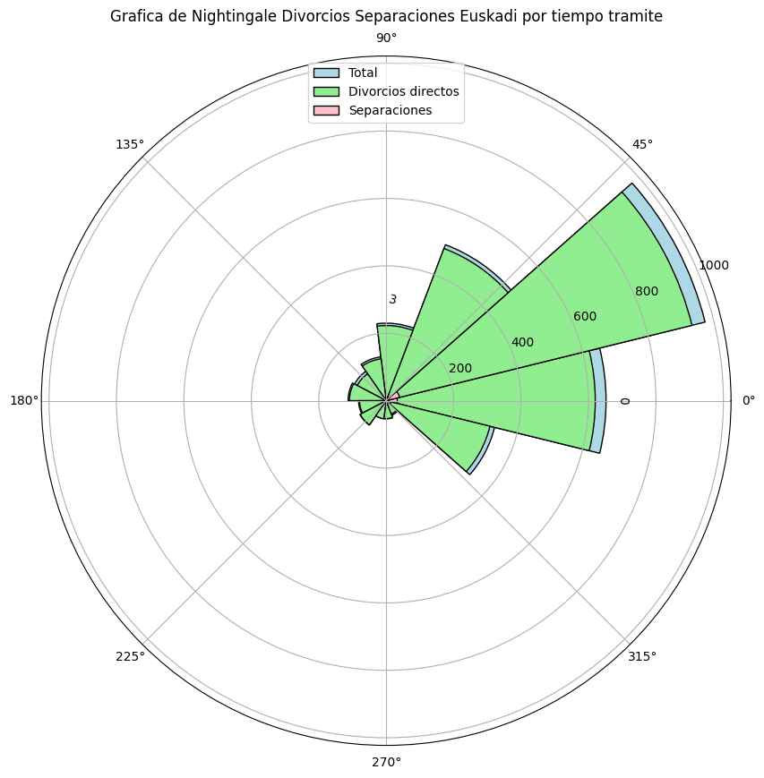
Gráfico:

Slide 14
Conclusiones:
Como podemos apreciar en el diagrama de rosa de Nightingale, que se ha pintado con una escala de colores pálidos de la misma gama, para no centrar la atención del lector en exceso.
La mayor cantidad de tinta se acumula en la parte central (derecha) del gráfico, dando a entender que la mayoría de los casos de separación y de divorcio en Euskadi, se resuelven en un plazo de entre 0 y 5 meses.
Por otro lado, del gráfico de rosa de Nightingale deducimos también que el número de separaciones frente al número de divorcios es casi despreciable en Euskadi, y que estos se distribuyen de manera casi uniforme entre los distintos meses de duración del trámite.

Slide 15
Datos:
https://datos.gob.es/es/catalogo/a16003011-duracion-media-de-los-primeros-matrimonios-ya-disueltos-por-sexo-de-los-conyuges-ano-de-disolucion-y-causa2
https://datos.gob.es/es/catalogo/a16003011-rupturas-matrimoniales-de-la-c-a-de-euskadi-por-duracion-del-proceso-judicial-meses-segun-provincia-judicial-y-tipo-de-ruptura

Slide 16
Gráfica Beeswarm
Usamos la gráfica de Beeswarm (o de enjambre de abejas), para analizar datos de 3 dimensiones de una manera más legible.
Podemos analizar gráficas X,Y,Z, como, por ejemplo:
- X: Frecuencias de sucesos
- Y: Tiempos
- Z: Categorías de sucesos
En un gráfico bidimensional, dando mayor facilidad al lector para su comprensión.

Slide 17
Caso de Número viviendas obra nueva Aragón:
Realizamos el diagrama del número de viviendas de obra nueva construidas en el territorio de Aragón (Ciudad de Zaragoza)

Slide 18
Dataset:
 | Municipios | Renta | Edificaciones | Codigo | Ciudad | Renta_d
441 | Aguarón | 31.083000 | 1,0 | 50004 | Zaragoza | 2.0
443 | Ainzón | 36.873000 | 2,0 | 50006 | Zaragoza | 4.0
445 | Alagón | 39.747333 | 4,0 | 50008 | Zaragoza | 5.0
450 | Alcalá de Ebro | 35.673000 | 1,0 | 50013 | Zaragoza | 3.0
454 | Alfajarín | 42.181000 | 0,0 | 50017 | Zaragoza | 6.0

Slide 19
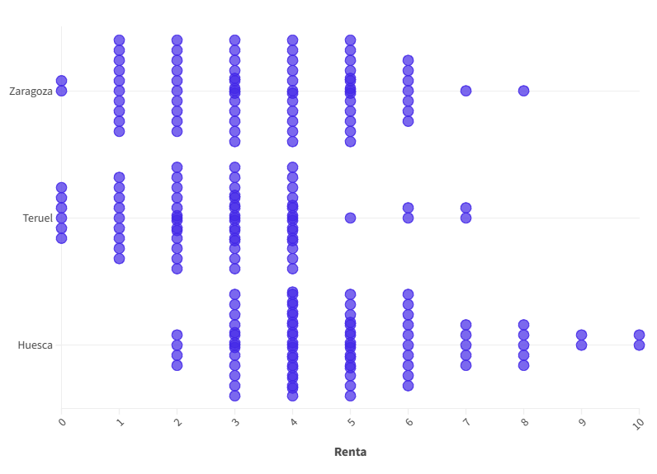
Gráfica:

Slide 20
Conclusiones:
Observamos que en los municipios con renta per cápita media en sus valores medios se construye más obra nueva que en los de renta per cápita baja y que en lo de renta per cápita alta.
En los municipios con renta per cápita alta se construye muy poca obra nueva.
Fuentes:
https://datos.gob.es/es/catalogo/a02002834-edificios-superficie-y-viviendas-segun-tipo-de-obra-municipios-de-aragon
https://www.ine.es/jaxiT3/Datos.htm?t=31277
https://www.ine.es/jaxiT3/Tabla.htm?t=31277&L=0

Slide 21
Fin

